Slide 1

МӘТІНМЕН ЖҰМЫС ТАПСЫРМАЛАРЫ
(5 СЫНЫПҚА АРНАЛҒАН )
Құрастырушы -автор
Бірманова Қымбат Исланбекқызы
қазақ тілі мен әдебиеті пәнінің мұғалімі, педагог-шебер

Slide 2
Авторлық бағдарламаның мақсаты- оқушылардың мәтін мазмұнын түсініп, негізгі ойды саралап, өзіндік ой қортындысын жасауға және алынған ақпаратты тиімді пайдалануға үйрету.
-түрлі тілдік жағдаяттарда еркін қарым-қатынасқа икемдеу
-оқушыларға мәтіннің негізгі ойын, құрылымын және логикасын түсінуді үйрету;
-әртүрлі жанрдағы мәтіндермен жұмыс жасау тәжірибесін кеңейту;
-мәтінге талдау жасау арқылы оның идеясын, мазмұнын бағалау қабілетін жетілдіру және тиімді оқу стратегияларын үйрету
-мәтіннің стилін, құрылымын өзгертіп қайта өңдеу арқылы тілдік және көпқырлы талдау дағдыларын дамыту;
-оқу дағдыларын жетілдіру және оқу мәдениетін қалыптастыру;
-ана тіліне терең құрметпен қарайтын, тілдік құзыреттілігі жоғары ұлттық құндылықтарды бойына сіңірген қабілетті тұлға даярлау
М
І
Н
Д
Е
Т
Т
Е
Р
І

Slide 3
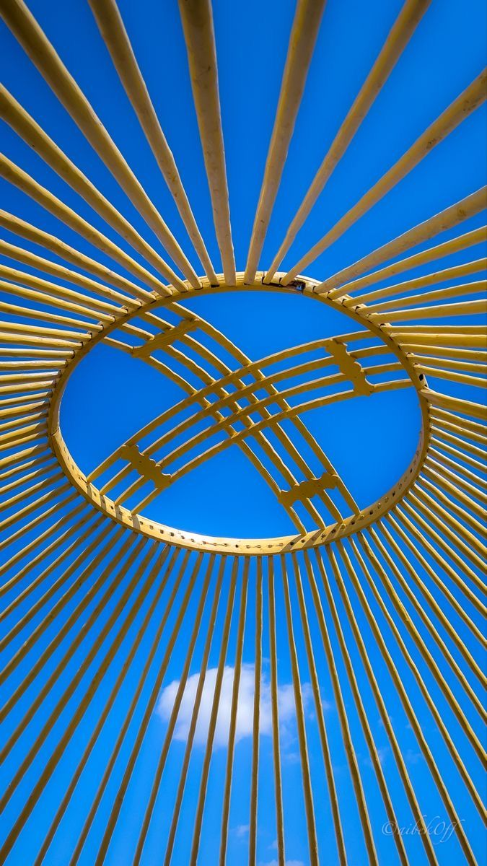

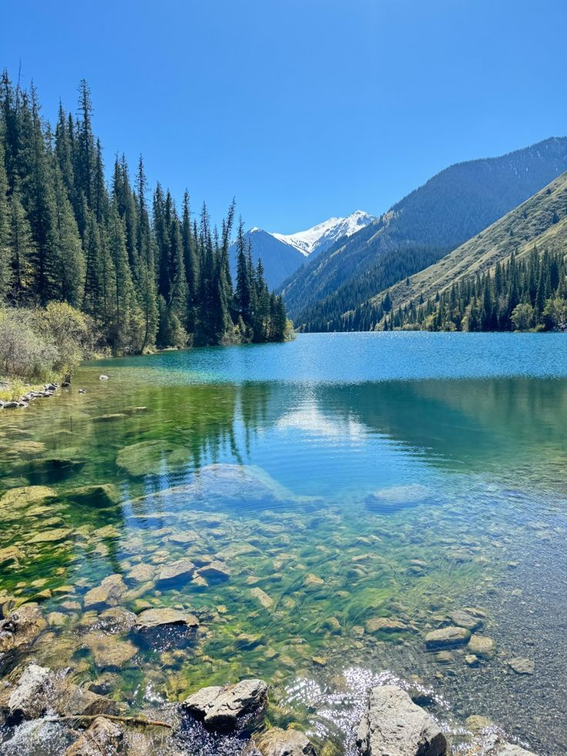

ЖАЛПЫАДАМЗАТТЫҚ ҚҰНДЫЛЫҚТАР
ЫНТЫМАҚ
ЖАУАПКЕРШІЛІК
ІЗДЕНУ, ЖЕТІЛДІРУ
БІРЛІК
ҚҰРМЕТТЕУ
ЖЕТІЛДІРУ

Slide 4
МӘТІНМЕН ЖҰМЫС
Топпен , ұжыммен жұмыс істей білу
адамдардың бір-біріне деген сенімділігі, бірін-бірі түсінуі
тыңдап, сыйлай білуі, қарапайым этикет нормаларын сақтауы
Кез келген адаммен оңай қарым-қатынасқа түсе алуы
Ортамен тіл табысуы
Өз ойын дұрыс, еркін жеткізе алуы
Сөйлеудегі шеберлік
Көркем мінез
Notes:
Оқушылар мәтінді оқып, функционалды-лингвистикалық тұрғыдан талдау жүргізеді. Мәтіннің белгілері ретінде мәтіннің сөйлеу түрін, сөйлеу формасын, сөйлеу стилін, жанрын, сөйлеудің функционалды-мағыналық типін, сөйлеудің эмоционалдығы мен экспрессивтілігін қарастырады. Енді әрқайсысына жеке-жеке тоқталатын болсақ:

Slide 5
МӘТІНМЕН ЖҰМЫС ЖАТТЫҒУЛАРЫНЫҢ ТҮРЛЕРІ:
1. Тірек сызбалар арқылы ауызша мәтін құрау;
2. Тірек сөздерге сүйене отырып өз мәтінін құрау;
3. Мәтінді өзгертіп әңгімелеу;
4. Берілген жоспар бойынша ауызша әңгіме құрау
5. Кестелерде берілген мәліметтер бойынша ауызша мәтін құрау;
6. Диалогтарды толықтыру;
7. Берілген диаграммаға сүйене отырып, өз мәтінін құрау;

Slide 6
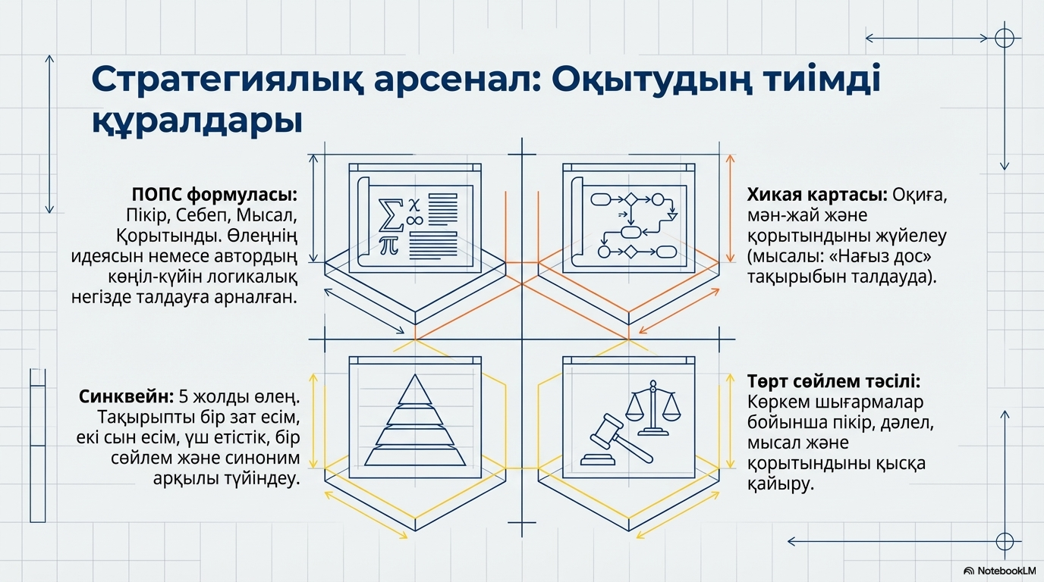

Slide 7
ТІЛДІК ДАҒДЫЛАРДЫ ДАМЫТУ
Күнделікті өмірмен тығыз байланысты ТАҚЫРЫПТАРДЫ қамтып, түрлі ОҚЫТУ РЕСУРСТАРЫН қолдану - тіл дамытудың тиімді тәсілінің бірі
Күнделікті өмірмен байланыс
Халық
ауыз әдебиеті
Көркем шығармалар
Түпнұсқа материалдар
Ғаламтор
Газет-журнал
Энциклопедия
Хабарландыру
Афиша...
ертегілер
өлең-жыр
мақал-
мәтелдер
жаңылтпаштар …
Өлеңдер
әңгімелер
мысалдар,
повесть
роман ...
Notes:
Коммуникативтік ұстаным лексикалық-грамматикалық дайындық деңгейіне сүйенеді. Белсенді сөйлеу әрекетін ұйымдастыруда ауызекі сұрақ жауап пен мәтін бойынша жұмыс негізгі құрал болып табылады.
Оқушылардың «әлеуметтенуі» түрлі жағдаяттарда кездескен кедергілерді, қарама-қайшылықтарды жеңіп шығуы арқылы жүзеге асырылады. Сондықтан оқушы іс-әрекетін тілдік және ақпараттық материалды меңгеруіне бағыттап ұйымдастыру керек.

Slide 8
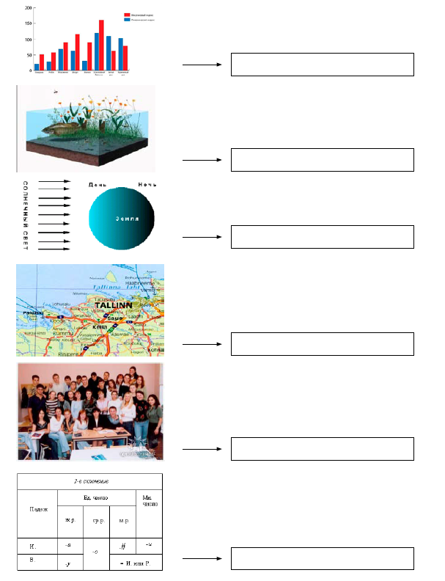
Мәтіндерді таңдағанда, ең алдымен, қазіргі бала өмір сүретінін басшылыққа алу керекақпараттық қоғам, әртүрлі мәтіндерді түсініп, олардың мазмұнына ой жүгіртіп, алынған ақпаратты пайдалана білу керек. алуан түрлі мәтіндерді түсіну қажет. Мұны білу үшін әртүрлі мәтіндердің бір-біріне қаншалықты ұқсас екенін және олардың айырмашылығын білу керек.
Мәтіндерді таңдағанда, ең алдымен, қазіргі бала өмір сүретінін басшылыққа алу керекақпараттық қоғам, әртүрлі мәтіндерді түсініп, олардың мазмұнына ой жүгіртіп, алынған ақпаратты пайдалана білу керек. алуан түрлі мәтіндерді түсіну қажет. Мұны білу үшін әртүрлі мәтіндердің бір-біріне қаншалықты ұқсас екенін және олардың айырмашылығын білу керек.
Мәтіндер қолмен жазылуы мүмкін, компьютер экранында немесе ақпараттық тақтада көрсетіледі. Кез келген жазбаша мәтінді дыбыстауға болады.
Қазіргі мәтіндер, соның ішінде мектеп оқулықтарының мәтіндері көбінесе әртүрлі бейнелерді қамтиды: графиктер, суреттер, кестелер, карталар..
Мәтіндер қолмен жазылуы мүмкін, компьютер экранында немесе ақпараттық тақтада көрсетіледі. Кез келген жазбаша мәтінді дыбыстауға болады.
Қазіргі мәтіндер, соның ішінде мектеп оқулықтарының мәтіндері көбінесе әртүрлі бейнелерді қамтиды: графиктер, суреттер, кестелер, карталар..
Кез келген мәтін ақпаратты жеткізеді, сондықтан әңгімені, ертегіні, оқулықтағы мақаланы, тіпті тапсырманы «мәтін» деп атауға болады.

Slide 9

МӘТІН ТҮРЛЕРІ
Тұрақты мәтін
суреттеу (әңгімеден, өлеңнен үзінді, адамды, жерді, затты, т.б. суреттеу);
баяндау (әңгіме, өлең, әңгіме, фабула, хат, газет немесе журналдағы мақала, оқулықтағы мақала, нұсқаулық, жарнама, фильмнің қысқаша мазмұны, пьеса, блог жазбасы, әртүрлі сайттардағы материалдар);
пайымдау (композиция-рефлексия, түсініктеме, өз пікірін дәлелдеу).
Үздіксіз мәтін
диаграммалар;
схемалар (кластерлер); кестелер;
географиялық карталар,кескін карталар;
үй-жайдың жоспары, жер бедері, құрылымы;
кіру билеттері;
қозғалыс кестесі
Көпмодальды мәтін
сайттар
презентациялар
ҚЫСҚАША ХАБАРЛАМА,
бейнелер,
әлеуметтік желі
Олар өздерінің ережелері бойынша жұмыс істейді.
NB!Бүгінгі таңда цифрлық лингвистика және цифрлық риторика ұғымдары бұрыннан бар;
Мұғалімнің жетекшілігімен балалар мультимодальды мәтіндерді өздері құра алады.

Slide 10
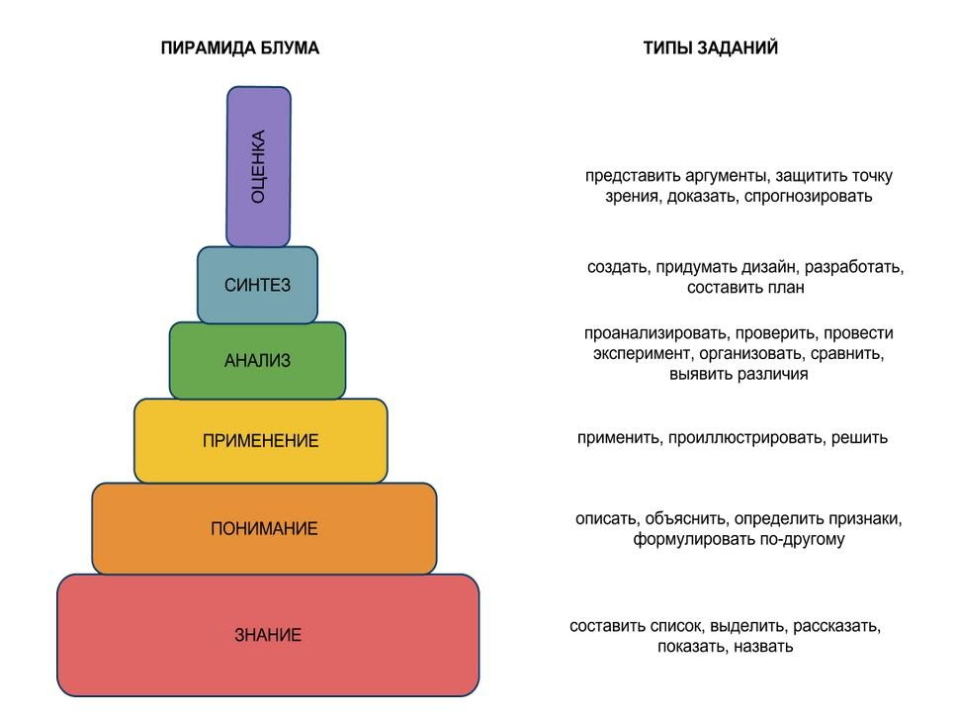
Мәтіндегі ақпарат түрлері
(1) Факті
ақпарат
(2) Концептуалды
ақпарат
(3) Ішкі мәтін
ақпарат
(Тақырып)
(негізгі идея)
(сөздер көрсетілмеген)
Кез келген мәтін
Көркем мәтін

Slide 11
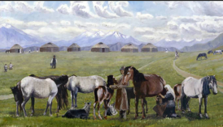
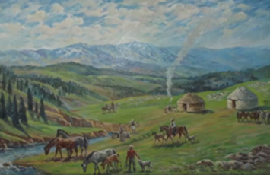
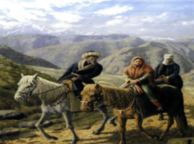
Суретші мектепке 25 жасында барған
Әбілхан Қастеев отбасымен Жаркентке көшіп барып, сол жерде бір байдың жалшысы болып жұмыс істейді. Фотограф Саламатов оның әсемдікке деген ерекше қызығушылығын байқап, жасаған бұйымдарын суретке түсіріп, Қызылорда қаласына жібереді.
Қазақ бейнелеу өнерінің негізін салушы кескіндемеші еңбек жолын Түрксіб темір жолынан бастаған. Дәлірек айтсақ, темір жолдың құрылыс жұмыстарына атсалысады. Арасында демалған уақытында тасқа сурет салады. Бірде тастағы Лениннің суретін бастықтардың бірі көріп қалып, суретшіні Алматыға оқуға жібереді. Осылайша мектепте оқи бастағанында жасы 25-те еді. Алайда оның білімге деген құштарлығы мен араб және латын жазуын өз бетімен үйренуі көп көмегін тигізеді.
Мектеп директоры оның суретке деген қызығушылығын байқап, Николай Хлудов есімді суретшімен таныстырады. Хлудов Әбілхан Қастеевті өзінің студиясына қабылдап, Жетісудағы ең танымал суретшінің сабағына қатысады.
1.Суретке тақырып қой
2. Шағын мәтін жаз
3. Суретшінің шығармасымен салыстыр
4-тапсырма: «Әбілхан Қастеев – Қазақстан бейнелеу өнері тарихындағы жарқын құбылыс» (70-90 сөз көлемінде жаңа сөздерді қатыстырып) эссе жаз.
5-тапсырма: Суретші Ә.Қастеевтің суреттері туралы «Төрт сөйлем» тәсілімен пікір, дәлел, мысал, қорытынды жаз.

Slide 12
Тапсырма | 1-мәтін | 2-мәтін
Мәтін түрі
Мәтін тақырыбы Не туралы?
Мәтіннің идеясы Не үшін жазылған?
Мақсатты аудиториясы (кімге арналған?)
Стилі. Ауызекі сөйлеу стилі. Публицистикалық стиль. Көркем әдебиет стилі. Ғылыми стиль. Ресми іс қағаздар стилі

Slide 13
«ФРАЙЕР» МОДЕЛІ
Мәтіндегі көнерген сөздер | Шынайы өмірмен байланыс
Ерекшеліктері | Түйін
Шұғаның белгісі

Slide 14
Адамгершілік туралы мәтін
Адамгершілік – адамның ең асыл қасиеттерінің бірі. Адамгершілігі жоғары адам әрқашан адал, мейірімді және әділ болады. Ол айналасындағы адамдарға құрметпен қарап, үлкендерді сыйлап, кішілерге қамқорлық көрсетеді. Мұндай қасиеттер адамның тәрбиесі мен мәдениетін көрсетеді.
Қазақ халқы ежелден адамгершілік құндылықтарды ерекше бағалаған. Үлкенге құрмет, кішіге ізет көрсету, қонақжайлық пен адалдық – халқымыздың басты дәстүрлерінің бірі. Ата-аналар мен ұстаздар балаларға осы қасиеттерді үйретіп, дұрыс тәрбие беруге тырысады.
Адамгершілік қасиеттер қоғамдағы татулық пен түсіністіктің негізі болып табылады. Егер адамдар бір-біріне көмектесіп, мейірімділік танытса, қоғамда сенім мен сыйластық қалыптасады. Сондықтан әр адам өз ісінде адалдықты сақтап, айналасына жақсылық жасауға ұмтылуы керек.
Адамгершілікті сақтау – болашақта мықты әрі мәдениетті қоғам құрудың маңызды шарты.
«ЕНАРА» стратегиясы
5R кезеңдері | Жауап
Есте қалатын (кім үшін?) | Адамгершілік туралы ойлар әр адам үшін маңызды. Әсіресе оқушылар мен жастар үшін үлкендерді құрметтеу, кішіге қамқор болу, адал және мейірімді болу сияқты қасиеттер есте қалатын құндылықтар болып табылады.
Нәтижелі (қандай нәтижелерге әкелді? Нәтижелері позитивті әлде негативті сипатқа ие ме?) | Адамгершілік қасиеттер қоғамда татулық пен сыйластықтың қалыптасуына әкеледі. Адамдар бір-біріне көмектесіп, түсіністікпен қарайды. Бұл – позитивті нәтиже, өйткені қоғамда сенім мен достық нығаяды.
Айрықша мәнді (Сол тарихи кезеңде ол қандай көрініс тапты? Ол маңызды немесе айрықша болып есептелді ме?) | Адамгершілік барлық кезеңде маңызды құндылық болып саналады. Қазақ халқында үлкенді құрметтеу, қонақжайлық, адалдық сияқты қасиеттер ерекше бағаланған.
Резонансты (Оқиға/құбылыс қазіргі өмірге әсер етті ме? Қазіргі қоғам дамуына әсер етті ме? Адамдар одан сабақ алды ма?) | Адамгершілік қағидалары қазіргі қоғамда да маңызды. Ол адамдардың бір-біріне құрметпен қарауына, көмек көрсетуіне және қоғамдағы жақсы қарым-қатынастың дамуына әсер етеді.
Айқындайтын / басқа қырларын түсінуге жол ашатын | Адамгершілік адамдардың тәрбиесін, мәдениетін және өмірге деген көзқарасын көрсетеді. Ол қоғамдағы әділдік, сенім және ынтымақтың қалыптасуына ықпал етеді.

Slide 15
Табиғатты қорғау
Табиғат – адам өмірінің негізгі тіршілік көзі. Адам ауаны тыныс алады, суды пайдаланады, жерден азық алады. Сондықтан табиғатты қорғау – әр адамның міндеті. Соңғы жылдары экологиялық мәселелер көбейіп келеді. Ормандардың азаюы, ауаның ластануы, су көздерінің бүлінуі табиғатқа үлкен зиян келтіруде. Егер адамдар табиғатты қорғауға мән бермесе, болашақта экологиялық жағдай нашарлауы мүмкін. Табиғатты сақтау үшін ағаш отырғызу, суды үнемдеу, қоқысты дұрыс тастау және қоршаған ортаны таза ұстау қажет. Табиғатты қорғау – болашақ ұрпаққа таза әрі әдемі жер қалдыру деген сөз.
Ұғым | Мағынасы | Мәтіндегі мысал | Қорытынды
Табиғат | Адам өміріне қажетті қоршаған орта | Ауа, су, жер | Табиғат – тіршілік көзі
Экология | Табиғатты қорғау және қоршаған ортаны сақтау | Экологиялық мәселелердің көбеюі | Табиғатты қорғау маңызды
Ластану | Табиғаттың зиянды заттармен бүлінуі | Ауаның ластануы, су көздерінің бүлінуі | Ластану табиғатқа зиян
Табиғатты қорғау | Қоршаған ортаны сақтау әрекеттері | Ағаш отырғызу, суды үнемдеу | Әр адам табиғатты қорғауы керек

Slide 16
Бүркіт
Бүркіт. Қазақстан мен Қырғызстанда бүркітті баяғы заманнан-ақ аң аулау үшін баптаған. Ол қоян, түлкі сияқты аңдарды аулауға тез жаттығады.
Бүркіт – мекен-жай ауыстыра бермейтін отырықшы кұс. Ұясын тұрған жерінің жағдайына қарай діңі жуан ағаштардың қуысына, кұз жартастарға, мықты талдарға салады. Бүркіттің ұясы кәдімгідей орнықты кұрылыс. Оның биіктігі кейде екі метрдей болады. Табанына кепкен шөптен, жүн мен қауырсыннан жұмсақ төсеніш салады.
Бүркіттің ұрғашысы еркегінен ірілеу келеді. Екеуінің де қауырсыны қара қошқыл, кей жері сарғыштау болады. Ұясына 1-3 жұмыртқа салады. Оны 45 күн басады. Басты «жылытқыш», әрине, аналық бүркіт. Әйтсе де, еркегі де болашақ ұрпағын аз уақыт та болса бауырына басып жылытады.
Балапандар алғаш ата-анасының тікелей бақылауында болады. Өмір сүрудің алғашқы әліппесін үйренеді. Үш айлығында еркін ұшып-қона алады.
Сұрақтарға жауап беріңдер.
Мәтін не жайлы?
-Мәтінде бүркіт құсы қалай бейнеленіп, берілген?
- Бүркіт құсының тұрмыста қолданылуын баяндап бер ?
-Мәтінде берілген құстың көбею жолы қалай көрсетілген?
-Бүркіт құсынан басқа қандай жыртқыш құстарды білесің?
-Жеті қазынаның бірі-бүркітті қорғау үшін қандай шаралар ұйымдастырар едің, сенің ұсынысың?
Оқушылар ойландыратын сұрақтар қояды.
Жазбаша жауаптарын жүптарымен салыстырады, өзіндік пікір білдіреді, ойларын ортаға салады.
Сұрақ түрі | Сұрақ мазмұны
Қарапайым сұрақ | Бүркіт деген не және ол қандай құс?
Анықтаушы сұрақ | Мәтін бойынша бүркіттің ұя салу ерекшеліктерін анықтап айтыңыз.
Интерпретациялық сұрақ (түсіндіруші) | Неліктен бүркітті баяғы заманнан аң аулауға баптаған және оның адам өмірімен байланысы қандай?
Бағалаушы сұрақ (салыстыру) | Аналық және аталық бүркіттің сырт келбеті мен ұрпаққа қамқорлығындағы айырмашылықтар мен ұқсастықтар қандай?
Шығармашылық сұрақ (болжам) | Егер бүркіттер «жеті қазынаның» бірі ретінде бапталмаса, қазақ халқының саятшылық мәдениеті қалай өзгерер еді? Мысалдармен дәлелдеңіз.
Тәжірибелік сұрақ | Қазіргі заманда бүркітті қорғау және оны ұлттық бренд ретінде таныту үшін қандай іс-шаралар ұйымдастыруға болады? Сіздің ұсынысыңыз...

Slide 17
Жұппен жұмыс. Өлеңді мұқият оқы
Сұр бұлт түсі суық қаптайды аспан, Күз болып, дымқыл тұман жерді басқан. Білмеймін тойғаны ма, тоңғаны ма, Жылқы ойнап, бие қашқан, тай жарысқан. Жасыл шөп, бәйшешек жоқ бұрынғыдай, Жастар күлмес, жүгірмес бала шулай. Қайыршы шал-кемпірдей түсі кетіп, Жапырағынан айрылған ағаш, қурай. Біреу малма сапсиды, салып иін, Салбыраңқы тартыпты жыртық киім. Енесіне иіртіп шуда жібін, Жас қатындар жыртылған жамайды үйін. Қаз, тырна қатарланып қайтса бермен, Астында ақ шомшы жүр, ол бір керуен. Қай ауылды көрсең де, жабырқаңқы, Күлкі-ойын көрінбейді, сейіл-серуен. Кемпір-шал құржаң қағып, бала бүрсең, Көңілсіз қара суық қырда жүрсең. Кемік сүйек, сорпа-су тимеген соң, Үйде ит жоқ, тышқан аулап, қайда көрсең. Күзеу тозған, оты жоқ елдің маңы, Тұман болар, жел соқса, шаң-тозаңы. От жақпаған үйінің сұры қашып, Ыстан қорыққан қазақтың құрысын заңы.
Сұрақтарға жауап беріп көр
-Бұл өлеңнің авторы кім деп ойлайсың?
-Өлең авторы туралы не білесің?
-Ойыңжы жинақтап,кестені толтыр
ПОПС формуласы. Мәтіндегі автордың түрлі көңіл күйін сипаттай отырып, өлеңнің идеясын талдаңыз.
Бірінші сөйлем «Менің ойымша, өлеңде автордың ... (көңіл күйі) байқалады..»
Екінші сөйлем «Себебі оны былай түсіндірер едім (өлеңдегі көңіл күйге қатысты ақпараттар)… »
Үшінші сөйлем «Оны түйінді мысалдармен дәлелдей аламын. (өлеңнен дәлел келтір) … »
Соңғы сөйлем «Өлең шумақтарынақатысты мынадай қорытынды шешімге келдім (идея,негізіг ой) .... ».
Тірек сөздер | Негізгі ой
Тірек сөздер | Негізгі ой

Slide 18
1-мәтін Әлемдік мәдениет – жалпыадамзаттық мазмұны бар рухани құндылықтар сипатын айқындау үшін қолданылатын күрделі ұғым. Әлемдік мәдениетті дүниежүзі сипат алған діндерге негіздеп христиандық, исламдық, буддалық мәдениет деп бөлу бар. Еуропалық әдебиеттерде кең тараған бұлай бөлуді шартты деп бағалаған жөн. Өйткені мұнда құндылық мәніне тек діни талаптар тұрғысынан ғана қарау нышаны байқалады. Әлемдік мәдениет адамзаттың рухани дамуына тікелей әсер еткен және жоғарыда аталған діни мәдениеттерге де өз ықпалын тигізген жалпыадамзаттық мазмұндағы мұралар болып табылады және олар тарихи сабақтастық тұрғысынан қарастырылады. Ертедегі Үнді, Қытай, Мысыр, Грек, Рим мәдениеті, Орхон-Енисей ескерткіштері, ортағасырлық мұсылмандық және еуропалық қайта өрлеу дәуірлерінің мәдени ескерткіштері, Конфуций, Аристотель, Әбу Насыр әл-Фараби, Августин Б., Гегель еңбектері, М.Қашғари, Ж.Баласағұн шығармалары, Тәурат, Інжіл, Құран сияқты діни кітаптар – адамгершілік ережелеріне халықаралық дәрежеде негіз болған әлемдік мәдениет мұралары. Музыкалық әуендер, саз аспаптары үндестігінің күшеюі, Қорқыт Ата, Асан қайғы сияқты аңыз алыптарының халықаралық кейіпкерге айналуы әлемдік мәдениет мазмұнын толықтырды. Науаи, Абай, Низами, Пушкин, Байрон, Петефи, Мицкевич, Әуезов және т.б. ұлы есімдер тілі де, діні де бөлек елдердің рухани туыстығын жер жүзіне танытты. Чайковский мен Бетховен, Құрманғазы мен Шопен музыкалары әлемдік мәдениет болып табылады. Әлемдік мәдениет өзінің ұлттық өрісін дүниежүзілік дәрежеге көтерген мәдени туындылардан тұрады, адамзаттың рухани өркендеуінің куәгері болып саналады. Мәтінді оқығаннан кейін: Топтарда салыстыр кестесін өзара ақылдаса толтырады, стильге сай тілдік ерекшеліктерді жинақтайды | 2-мәтін «Жаһандық әлемдегі заманауи қазақстандық мәдениет» тақырыбындағы дөңгелек үстел 2017 жылдың 3 қазанында сағат 15.00-де Қазақстан Республикасының Тұңғыш Президенті – Елбасы кітапханасының Музейі ғимаратында (Бейбітшілік көшесі, «Қазіргі кезеңдегі Қазақстан» ғылыми жобасын жүзеге асыру және халықаралық ынтымақтастық аясында «Жаһандық әлемдегі заманауи қазақстандық мәдениет» тақырыбында дөңгелек үстел өтеді. XXI ғасырдың тоғысындағы әлемдік дамудың үдерістерін сипаттайтын басты ұғым жаһандану болып отыр. Оның мәні этносаралық және конфессияаралық шиеленістер, экологиялық мәселелердің барлық мемлекеттің ортақ мәселесіне айналуы, ғаламдық ақпараттық кеңістіктің, әлемдік нарықтың қалыптасуы үдерісінде көрінетін мемлекет пен адамдар арасындағы қарым-қатынастың кеңеюінен тұрады. Дөңгелек үстелдің мақсаты – Қазақстанның ұлттық мәдениеті дамуының өзекті мәселелерін жаһандық заманауи үдерістер контексінде талқылау, мәдениет дамуының және қазіргі кезеңдегі Қазақстан мәдениеті ерекшеліктерінің негізгі бағытын талдау болып табылады. Дөңгелек үстел жұмысына Қазақстан Республикасындағы Венгрия елшілігінің өкілдері, Батыс Венгер университетінің профессоры Михай Фрешли, Қазақстан Республикасы Президенті жанындағы Басқару мемлекеттік академиясының өкілдері, ғалымдар және зерттеушілер қатысады. Мекенжайы: Астана қаласы, Бейбітшілік көшесі,

